Slide 1
Prüfung: Moderation und Präsentation
Bei Diplom Schauspielerin Susanne Schwab

Slide 2
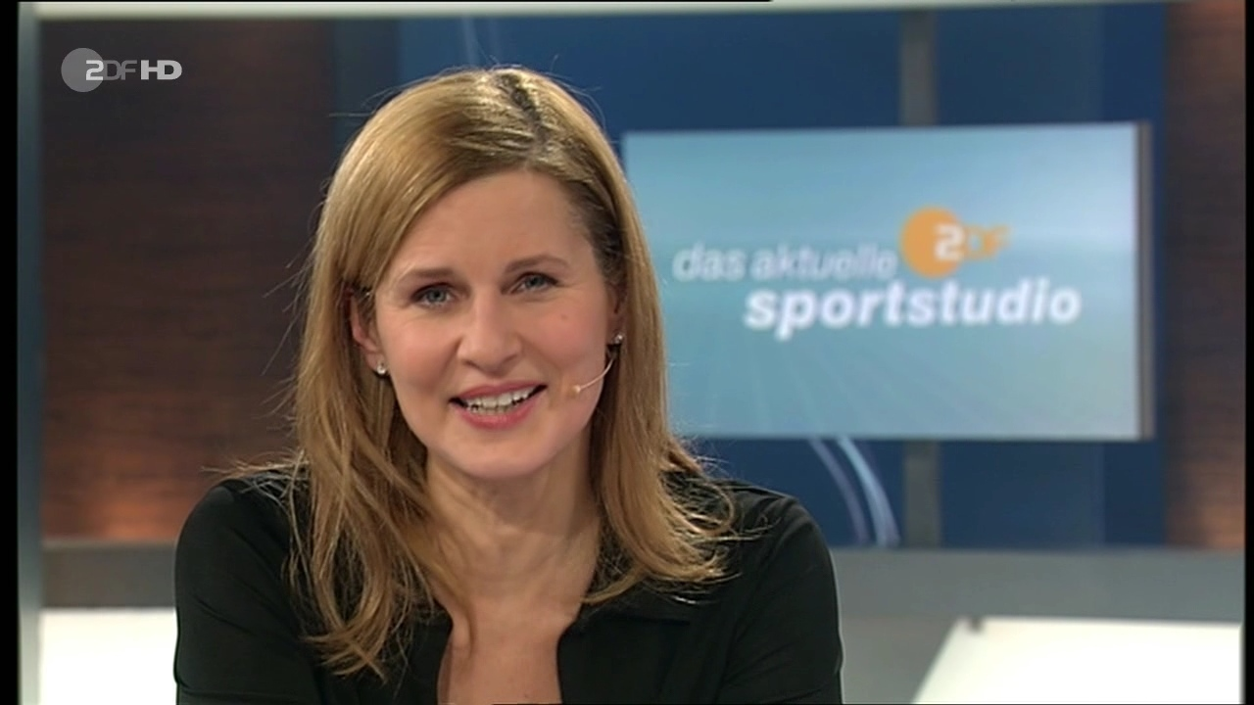
Katrin Müller - Hohenstein

Slide 3
Werdegang
2. August 1965 in Erlangen
Radiomoderation nach erfolglosem Theaterstudium
Seit 2006 : aktuelles Sportstudio
Moderationen bei unterschiedlichsten Sportevents
2012 Ehrung in beste Information (Sport) mit der goldenen Kamera

Slide 4
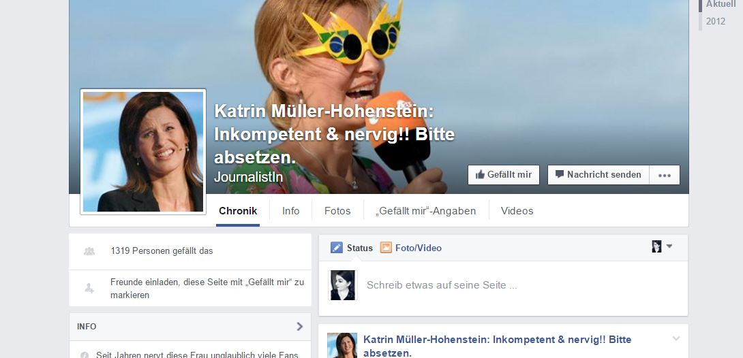

Slide 5
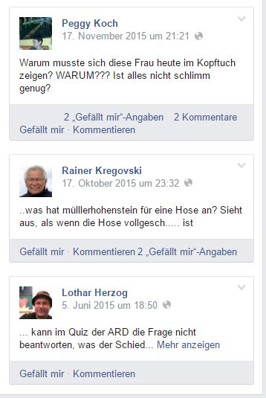

Slide 6
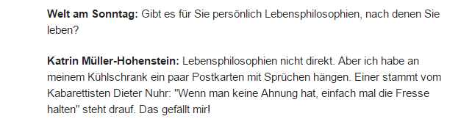
Lebensweisheit

Slide 7


Slide 8
Herrmann Maier
(Skifahrer)
„Wenns läuft dann läufts“

Slide 9
Franz Beckenbauer
„Du kannst Erfolg nicht auf Zufall aufbauen. Es muss auch ein Konzept dahinter stehen, eine Strategie. Mein Erfolg besteht aus Beharrlichkeit und harter Arbeit – was glauben sie denn?“

Slide 10
Charles de Gaulle
„Bedeutende Leistungen werden von bedeutenden Menschen erreicht; und bedeutend ist jemand dann, wenn jemand fest entschlossen ist, es zu sein. „

Slide 11
Erfolg/Motivation
Sofort Handeln!
3 Prozent besser als die anderen
Ich liebe Probleme!
Fokus
Lernen!
Lieben!

Slide 12
ENDE
Danke für Ihre Aufmerksamkeit ☻

